Slide 1
Γιάννενα 3^{η} μέρα
Δήμητρα-Σάντυ-Σταυρούλα-Άννα

Slide 2
ΘΕΑΤΡΟ ΚΑΙ ΑΡΧΑΙΟΛΟΓΙΚΟΣ ΧΩΡΟΣ ΤΗΣ ΔΩΔΩΝΗΣ

Slide 3
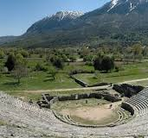
ΘΕΑΤΡΟ ΔΩΔΩΝΗΣ
Το θέατρο της Δωδώνης είναι ένα από τα μεγαλύτερα της αρχαιότητας με χωρητικότητα 15.000-17.000 περίπου θεατές. Οικοδομήθηκε στις αρχές του 3ου αι. π.Χ., επί βασιλείας Πύρρου (297-272 π.Χ.) και συνδέεται με την τέλεση των Ναϊών, γιορτή προς τιμήν του Ναΐου Διός. Τα Νάια τελούνταν πιθανότατα κάθε τέσσερα χρόνια και περιλάμβαναν αγώνες γυμνικούς (αθλητικούς), δραματικούς (παραστάσεις τραγωδίας και κωμωδίας), πιθανότατα μουσικούς και ιππικούς καθώς και αρματοδρομίες.

Slide 4
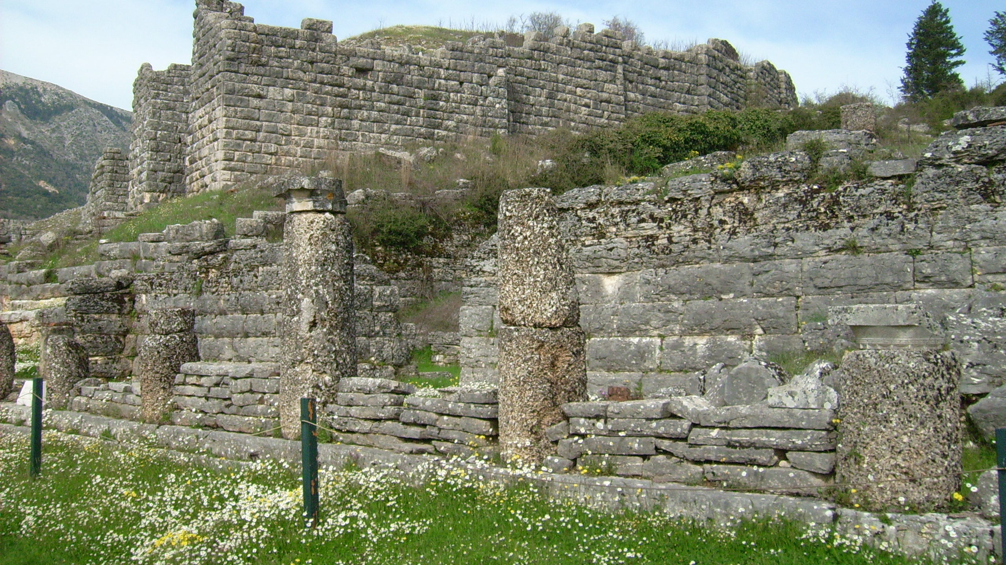
ΑΡΧΑΙΟΛΟΓΙΚΟΣ ΧΩΡΟΣ ΤΗΣ ΔΩΔΩΝΗΣ
Η Αρχαία Δωδώνη υπήρξε λατρευτικό κέντρο του Δία και της Διώνης. Υπήρξε, επίσης, γνωστό μαντείο του αρχαίου ελληνικού κόσμου. Προσδιορίζεται γεωγραφικά σε απόσταση περίπου 2 χλμ. από τον οικισμό της Δωδώνης και κείται σε κλειστή, επιμήκη κοιλάδα, στους πρόποδες του όρους Τόμαρος, σε υψόμετρο 600 μ.

Slide 5
ΤΟ ΣΠΙΤΙ-ΜΟΥΣΕΙΟ ΤΟΥ ΑΛΗ ΠΑΣΑ

Slide 6
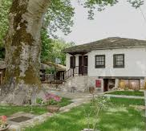
ΤΟ ΣΠΙΤΙ-ΜΟΥΣΕΙΟ ΤΟΥ ΑΛΗ ΠΑΣΑ
Στη Νήσο των Ιωαννίνων, στον φιλόξενο χώρο της Μονής Αγ Παντελεήμονος του 15ου αιώνα, όπου ο Αλή Πασάς δολοφονήθηκε απο τα σουλτανικά στρατεύματα στις 5 Φεβρουαρίου 1822, πρωτολειτούργησε το 1958 το Μουσείο Πρoεπαναστατικής Περιόδου, χάρη στην πρωτοβουλία φωτισμένων Γιαννιωτών. Στον ίδιο χώρο στεγάζεται από τον Μάιο του 2012 το Μουσείο Αλή Πασά και Μουσείο Επαναστατικής Περιόδου, όπου φιλοξενείται η σπουδαία συλλογή της οικογένειας Φώτη Ραπακούση.

Slide 7
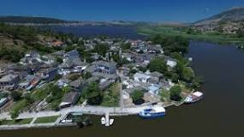
ΤΟ ΝΗΣΑΚΙ
Το νησάκι στη λίμνη Παμβώτιδα
Το νησί βρίσκεται στο βορειοδυτικό τμήμα της λίμνης, πολύ κοντά στον οικισμό Αμφιθέα. Έχει έκταση 200 στρέμματα και μέγιστο υψόμετρο 520 μέτρα πάνω από την επιφάνεια της θάλασσας ή 59 μέτρα πάνω από την επιφάνεια της λίμνης. Το μέγιστο μήκος του είναι 800 μέτρα και το πλάτος του 500 μέτρα.

Slide 8
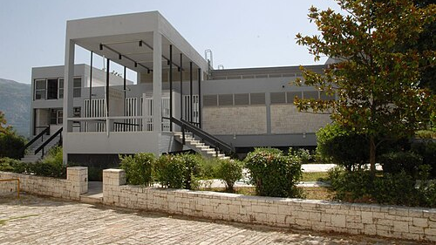
Αρχαιολογικό Μουσείο Ιωαννίνων
Το Αρχαιολογικό μουσείο Ιωαννίνων βρίσκεται στη θέση Λιθαρίτσια και κατασκευάστηκε μεταξύ των ετών 1963 - 1966 από τον αρχιτέκτονα Άρη Κωνσταντινίδη, ενώ λειτούργησε για πρώτη φορά για το κοινό την 1η Αυγούστου 1970. Την τελευταία πενταετία ήταν κλειστό λόγω ανακαίνισης, με χρηματοδότηση από το πρόγραμμα Culture 2006 - 2012, και τα εκθέματά του φυλάσσονταν σε κοντέϊνερς μέσα σε στρατόπεδο των Ιωαννίνων. Το 2011 άρχισε να λειτουργεί το ανακαινισμένο Νέο Αρχαιολογικό Μουσείο Ιωαννίνων.

Slide 9
Αρχαιολογικό Μουσείο
Το Αρχαιολογικό Μουσείο στα Ιωάννινα ήταν πολύ ωραίο, με οργανωμένους χώρους, ιδιαίτερα και ενδιαφέροντα εκθέματα καθώς και πρωτότυπες ιδέες. Ήταν χωρισμένο σε διαφορετικούς τομείς με βάση τον χρόνο και οι διάφορες συλλογές περιείχαναπό οικιακής χρήσης αντικείμενα μέχρι από όπλα ή αγάλματα.
Στο τελευταίο δωμάτιο μια πρωτότυπη ιδέα μας άφησε όλους έκπληκτους. Ένας προτζέκτορας ζωντάνευε τα μαρμάρινα αγαλματίδια, διηγούμενος εικόνες από τον Τροίκο πόλεμο. Ήταν μια πραγματικά ενδιαφέρουσα εμπειρία.

Slide 10
